Slide 1

의자 속에 숨겨진
디자인 이야기
미술영재 강사
김 유 미

Slide 2

의자도 가구가 아니야???
왜?

Slide 3
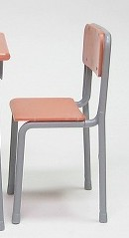
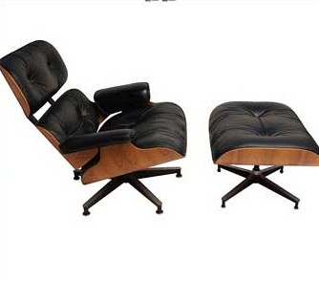
당신은 어떤 의자에 하루종일 앉아계십니까?
지위

Slide 4
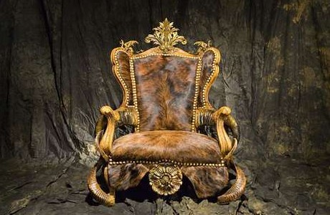
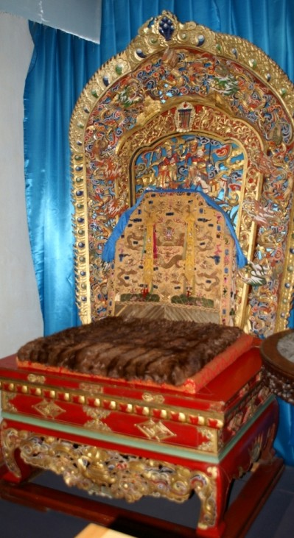
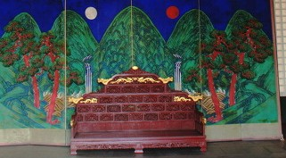
왕의 의자

Slide 5
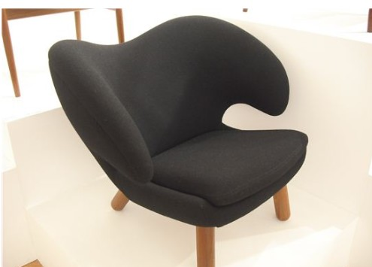
1억

Slide 6
디자인의 흐름
미술
공예
운동
아르
누보
아르
데코
바우
하우스
현대
디자인
포스트모더니즘

Slide 7
미술공예운동
산업혁명으로 대량생산된 제품의 질 하락
수공예 부흥 주장

Slide 8
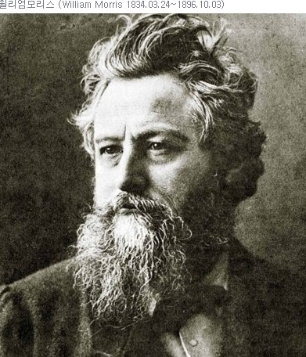
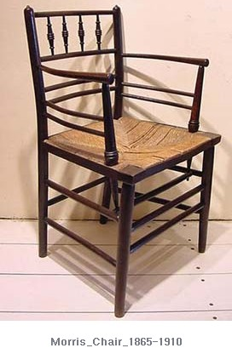

Slide 9
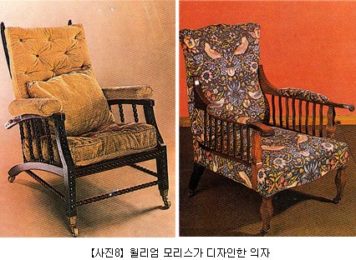
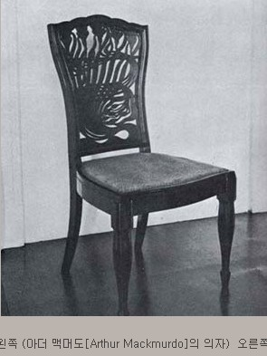

Slide 10
아르누보
19세기 말에서 20세기초에 나타난 장식미술운동
식물의 곡선 모티브 사용-유기적인 형태
철,유리 등의 신재료 사용

Slide 11

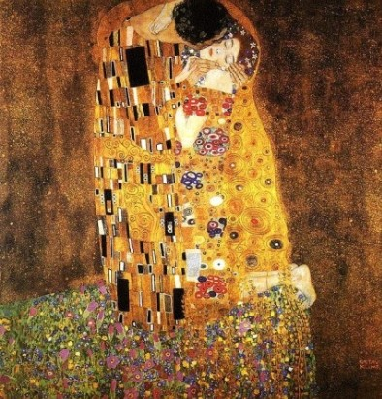

Slide 12
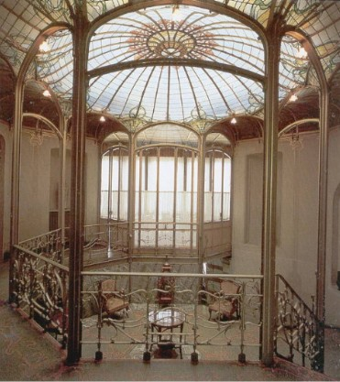
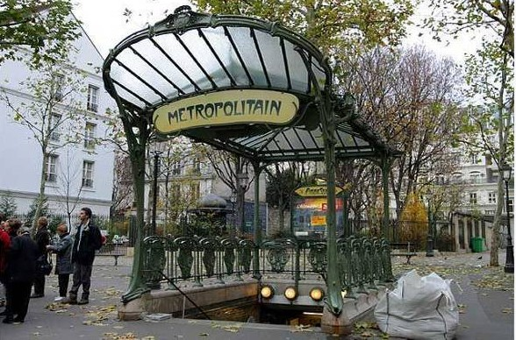

Slide 13
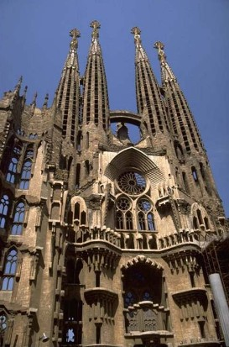

Slide 14
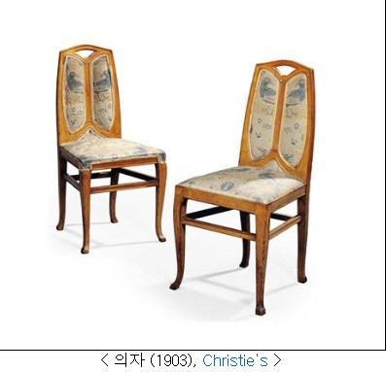

Slide 15
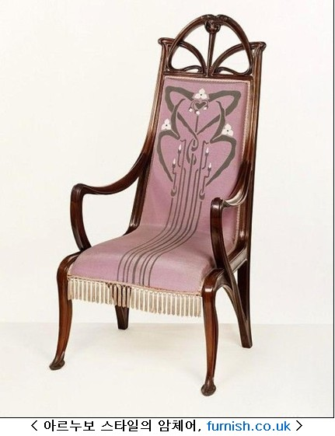

Slide 16
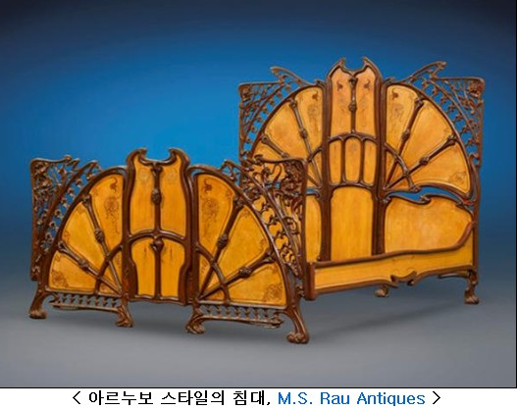

Slide 17
아르데코
현대적 디자인(모던)+ 장식적 디자인
화려한 색채,이국적 소재,
직선과 기학학적 형태의 무한 반복

Slide 18
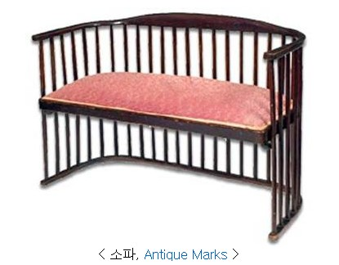

Slide 19
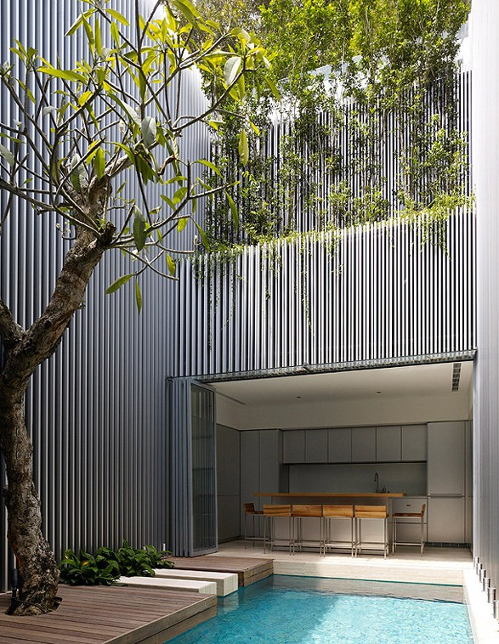

Slide 20
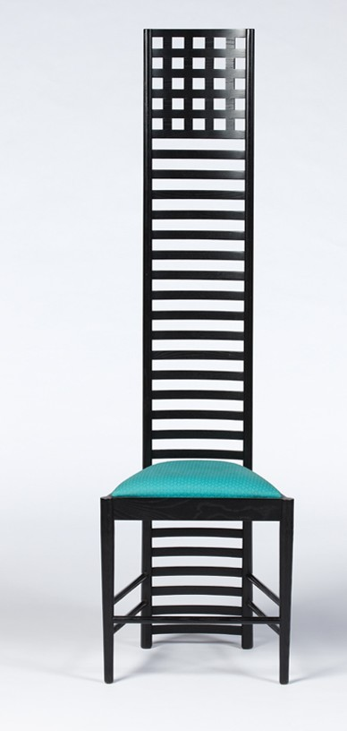

Slide 21
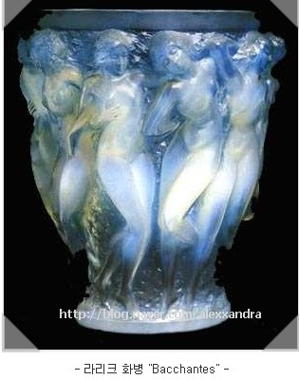

Slide 22
모던 디자인의 시초 바 우 하 우 스
규격화 표준화된 디자인- 장식거부
최초의 디자인 학교
기술+ 예술

Slide 23
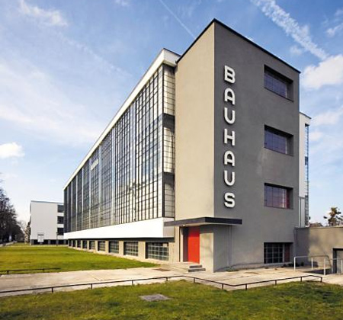

Slide 24
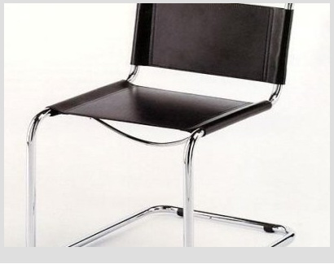

Slide 25
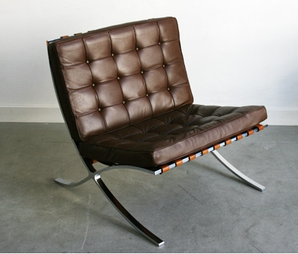

Slide 26
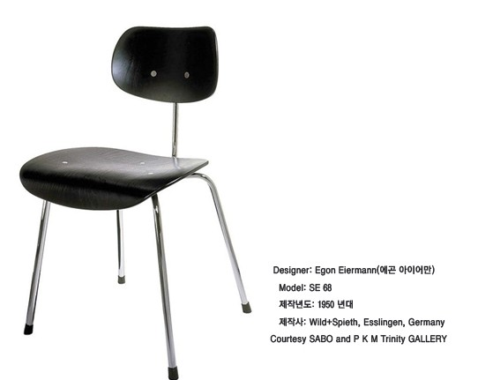

Slide 27
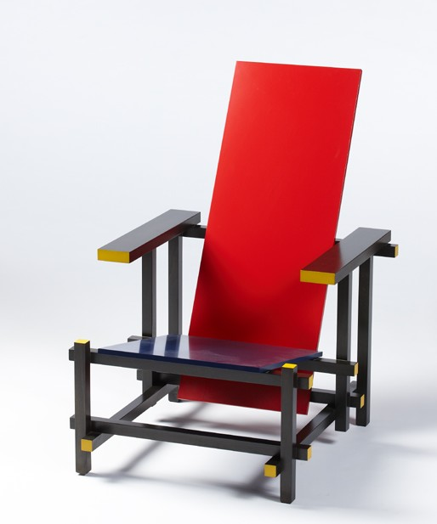

Slide 28
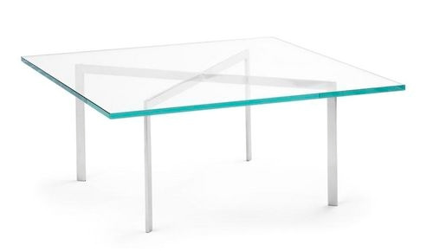

Slide 29
포스트모던디자인
전통에 반대하는 디자인
하이테크,대중적, 감성적, 국제적, 위트

Slide 30
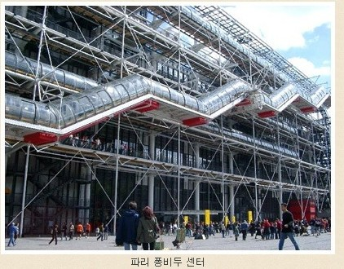

Slide 31
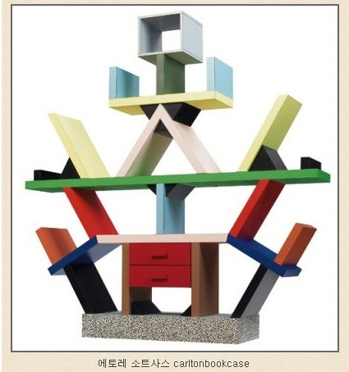

Slide 32
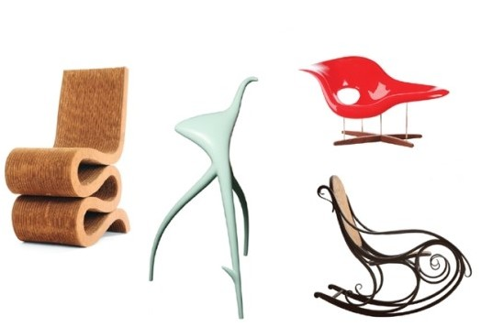

Slide 33
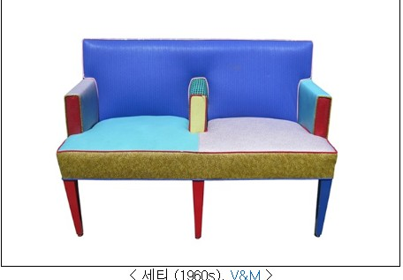

Slide 34
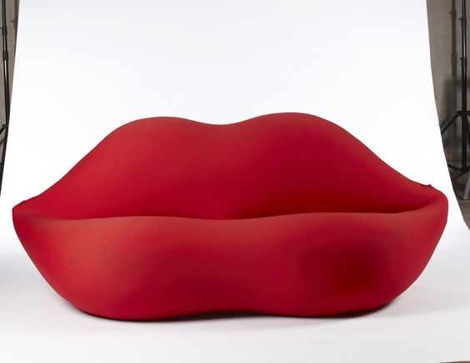

Slide 35
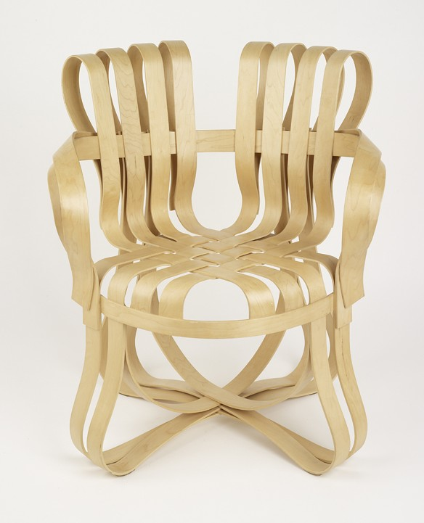

Slide 36
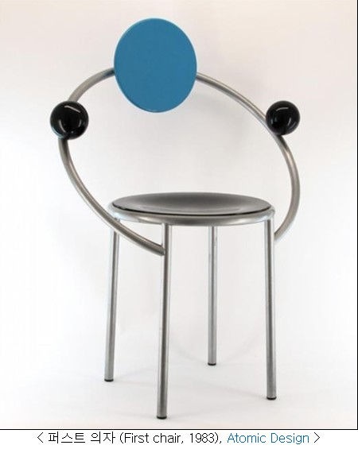

Slide 37
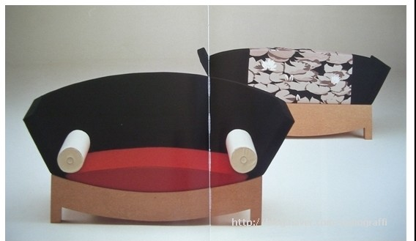

Slide 38
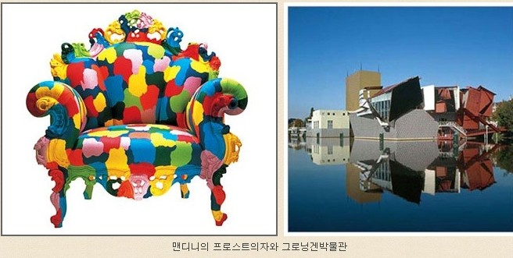

Slide 39
